Slide 1

Міністерство освіти і науки України
Всеукраїнський інтерактивний конкурс «МАН-Юніор Дослідник»
Номінація «Еколог-Юніор»
Визначення якості орних земель за допомогою
флористичного складу пожнивних культур
та тесту на трофічну активність
Роботу виконала:
Рябоконь Олександра Петрівна,
учениця 8 класу
Тетіївського ліцею №3
Тетіївської міської ради Київської області
Тетіїв -2025

Slide 2
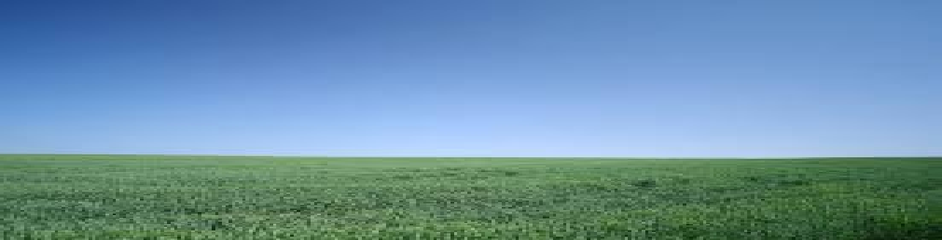
Мета роботи:
дослідити якість ґрунту на обраних ділянках методом фітоіндикації та тестування на трофічну активність біоти.
Завдання:
Встановити видовий склад пожнивних культур на обстежуваних ділянках полів.
За допомогою літератури визначити властивості ґрунтів, яким надають перевагу виявлені види рослин.
3. Провести тестування активності мікробіоти ґрунтів.
Зробити висновки про якість ґрунту та надати рекомендації щодо заходів по покращенню його якості.

Slide 3
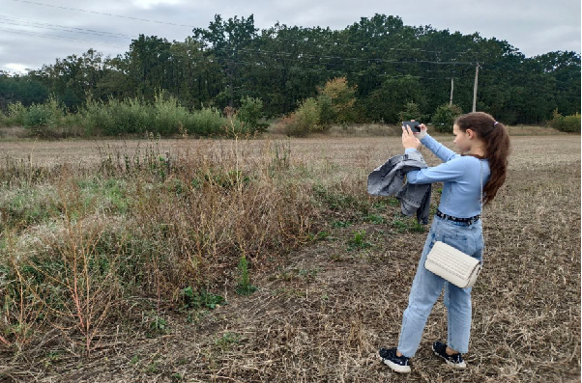
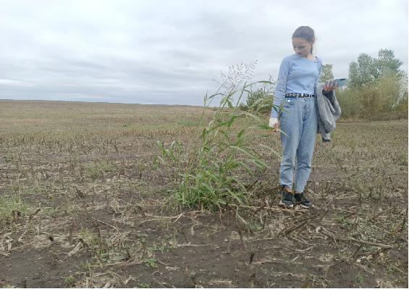
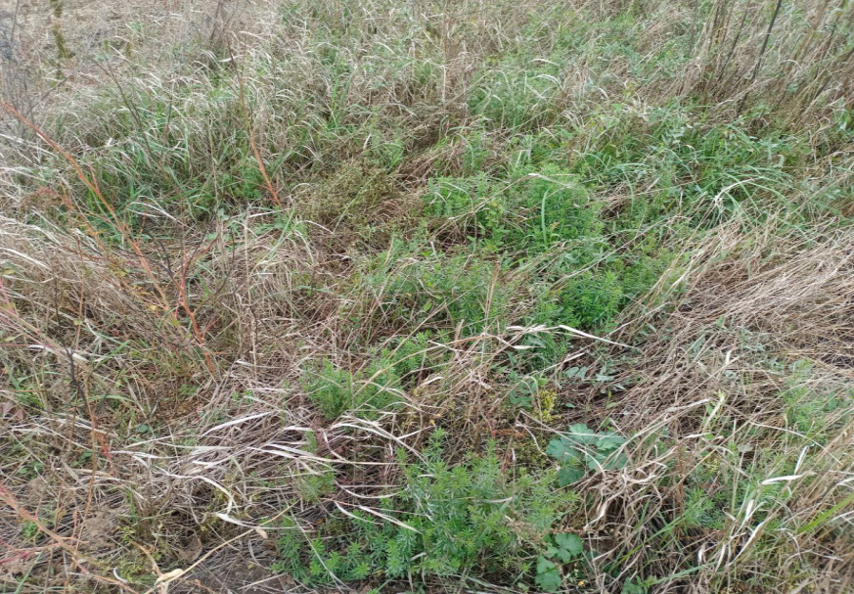
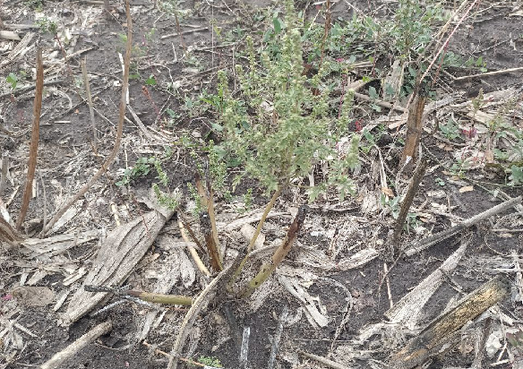
Фотофіксація флористичного складу пожнивних культур досліджуваних ділянок
Ділянка 1
Ділянка 2

Slide 4
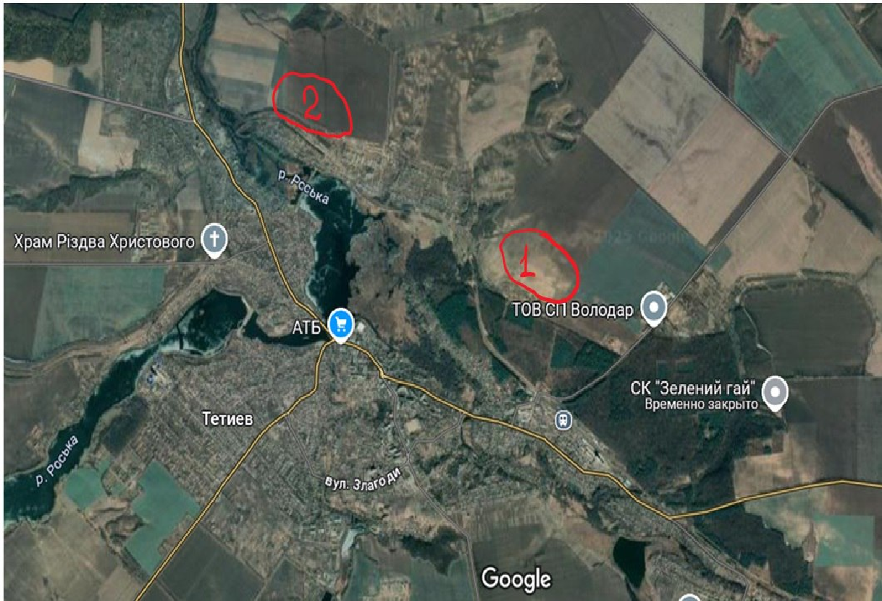
Розташування досліджуваних ділянок

Slide 5
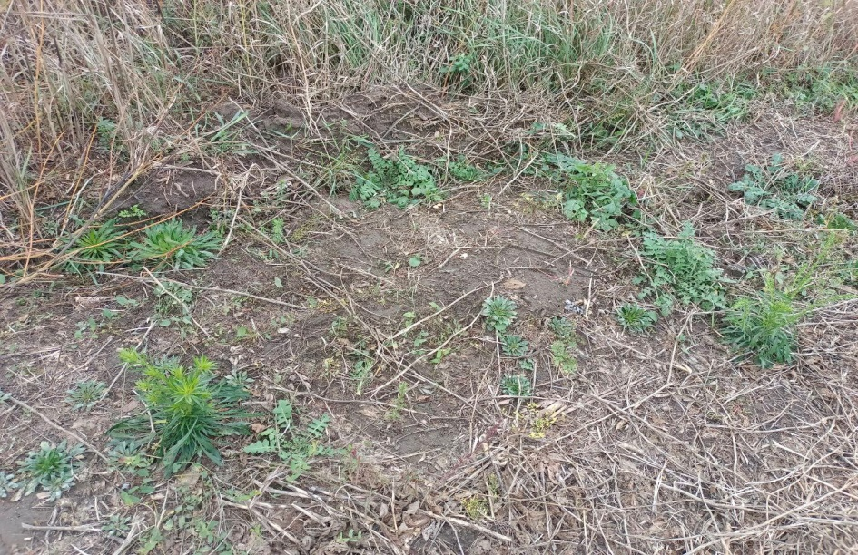
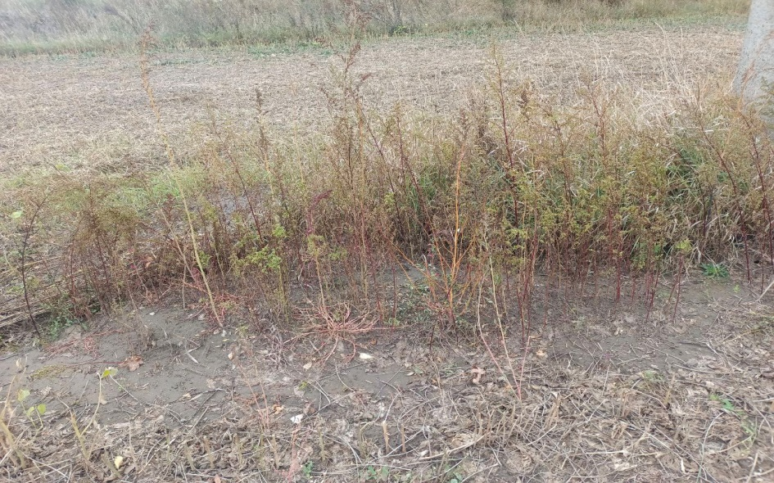
Пожнивні культури на ділянці 1
Попередник-овес, падалиці-злакові культури
полин гіркий- (лат. Artemisia absinthium L.),
метлюг- (Apera spica-venti),
лисохвіст- (Alopecurus),
костриця червона- (Festuca rubra L.),
ближче до межі:
щириця- (Amaranthus),
підмаренник чіпкий- (Galium aparine)

Slide 6
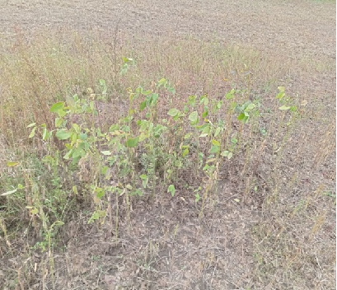
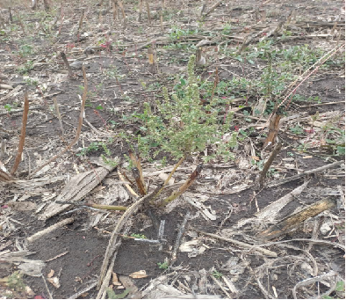
Пожнивні культури на ділянці 2
Попередник-кукурудза, падалиці-соя
злинка однорічна-(Erigeron annuus),
полин звичайний-(Artemisia vulgaris),
щавель малий- (лат. Rúmex acetosélla),
ближче до межі:
мишій- (Setaria),
глуха кропива-(Lamiaceae).

Slide 7
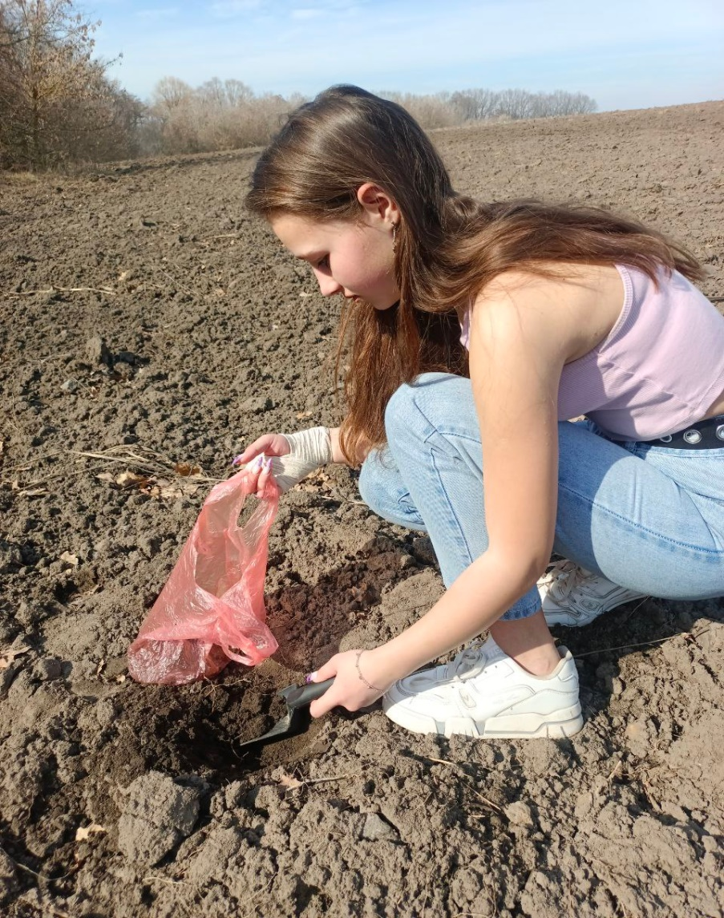
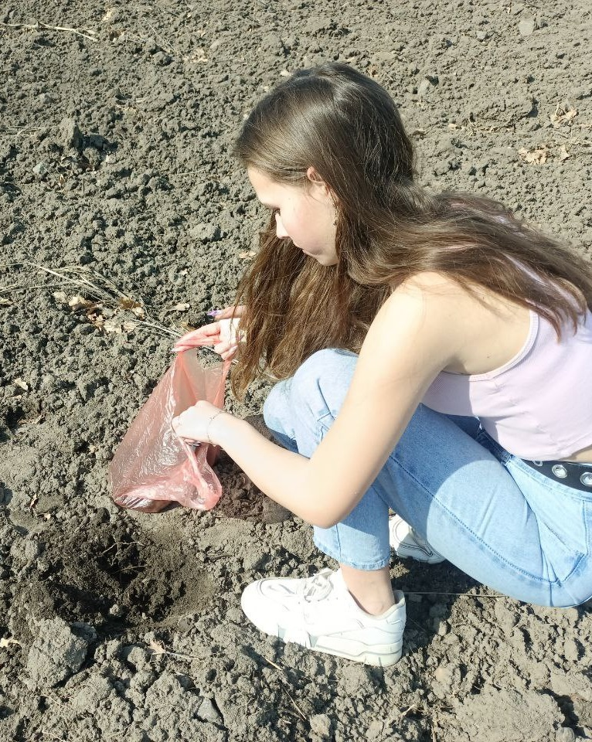
Процес відбору проб грунту
березень 2025 р.
Ділянка поля №1
Ділянка поля №2

Slide 8
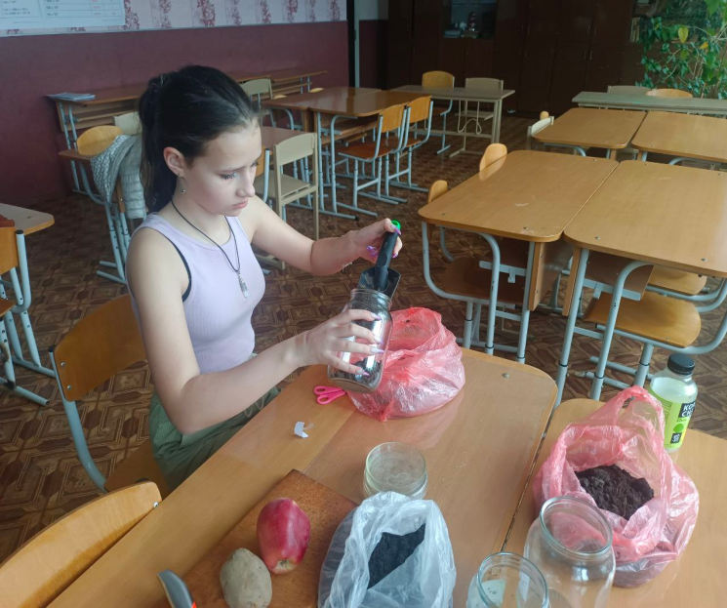
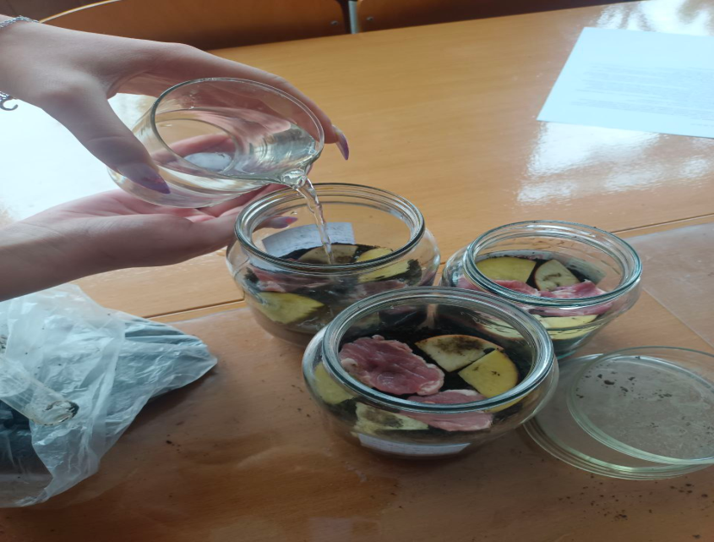
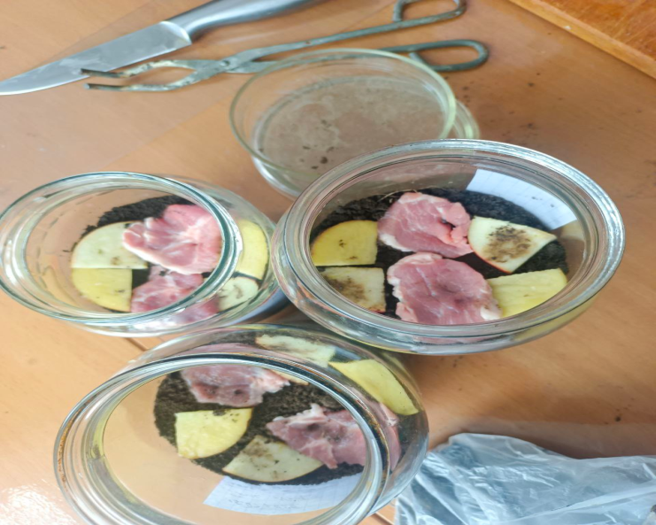
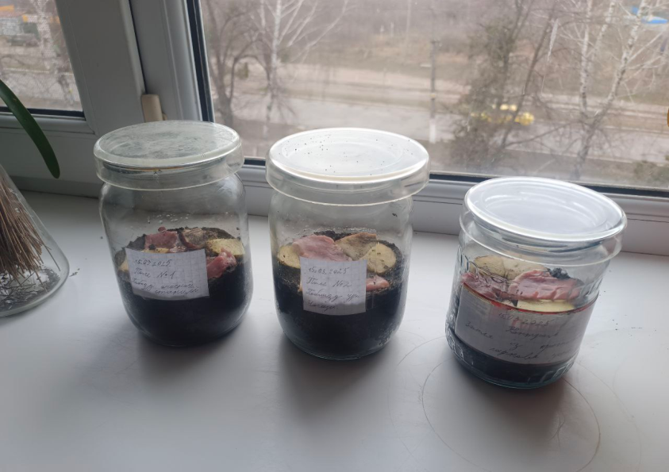
Підготовка тесту на трофічну
активність грунтової мікробіоти

Slide 9
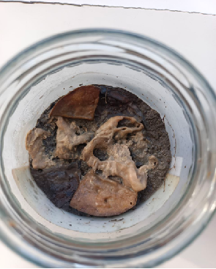
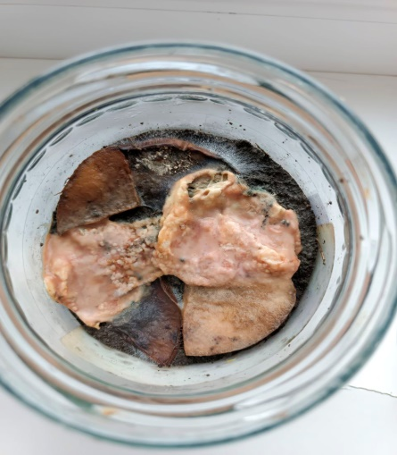
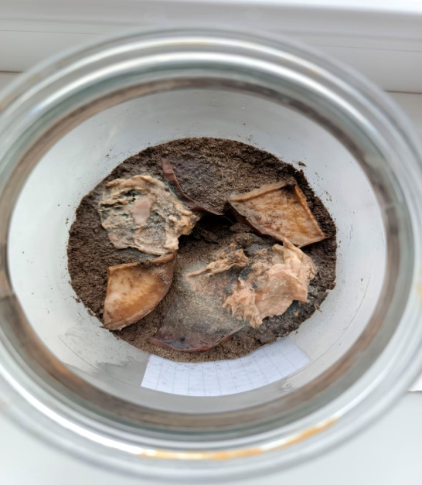
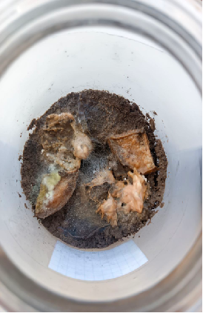
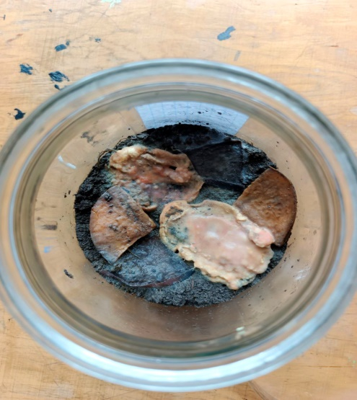
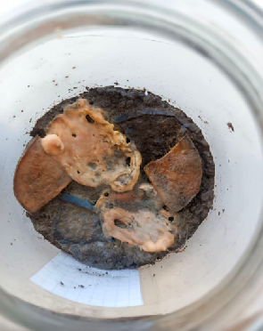
Оцінка трофічної
(ферментативної активності)
14 доба
експерименту
28 доба
експерименту
Контроль
Контроль
Ділянка 1
Ділянка 1
Ділянка 2
Ділянка 2

Slide 10

Висновки
1. Обстежена ділянка поля №1 має грунт із нейтральною кислотністю, добре дренований, із високим трофічним потенціалом, що свідчить про раціональну сівозміну та хімізацію, а отже і про високу культуру землеробства.
2. Ділянка поля №2 має слабко кислий грунт, ущільнену суглинкову структуру і дещо нижчу трофічну активність. Дана ділянка потребує меліоративних заходів, зокрема сидерації, внесення золи та біопрепаратів.

Slide 11
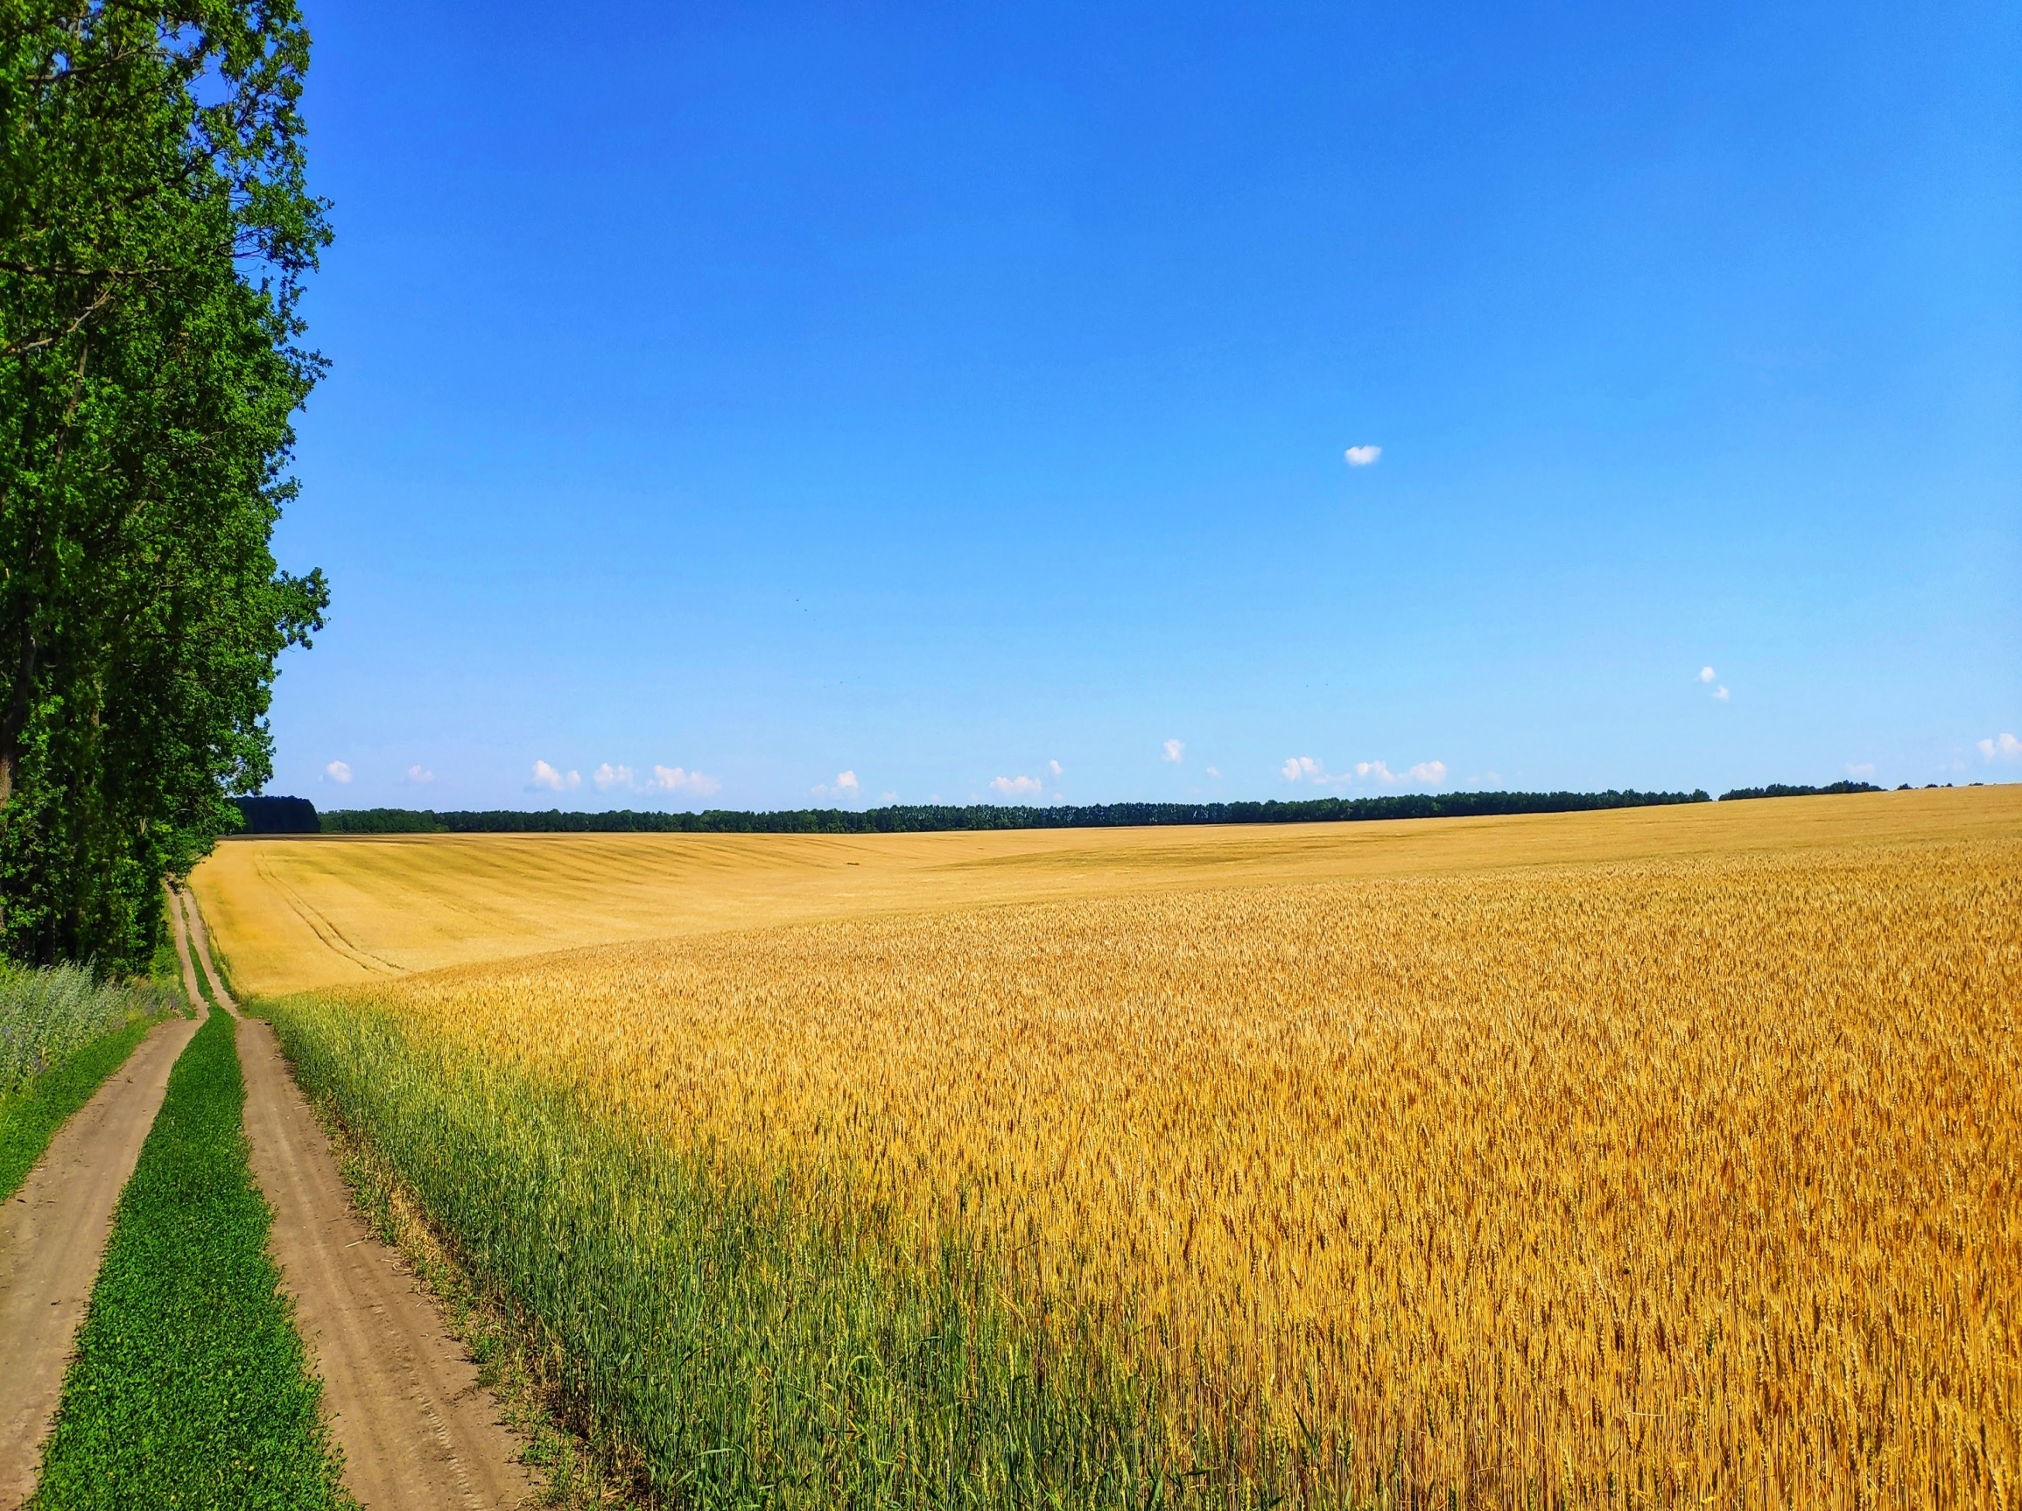
Дякую за увагу

